Slide 1
La curación de una niñez interior
la violencia lesiona la libertad y dignidad de las personas.

Slide 2
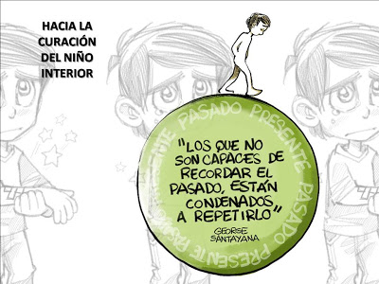

Slide 3
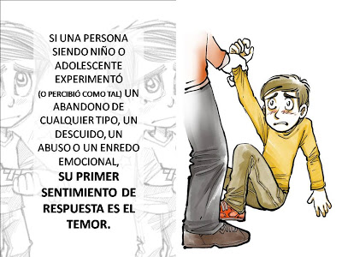

Slide 4
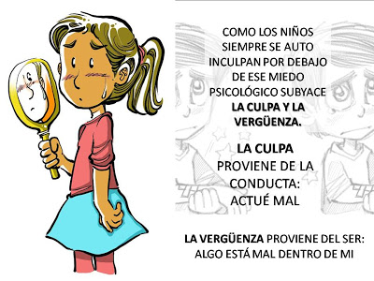
LA NIÑEZ
La violencia se transmite: se enseña y se aprende.

Slide 5
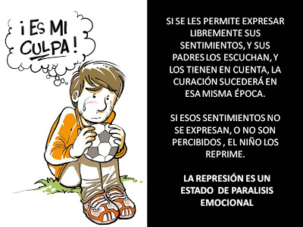

Slide 6
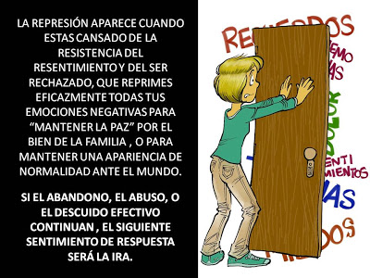
A
A
Agujeros en el cuerpo:
Cuando en una generación no es hablado (por vergüenza, angustia o temor) quedando como lo indecible, pasará en la siguiente generación como lo innombrable y la tercera como impensable.
Crea zonas de silencios representacional, dificultando el pensamiento.

Slide 7
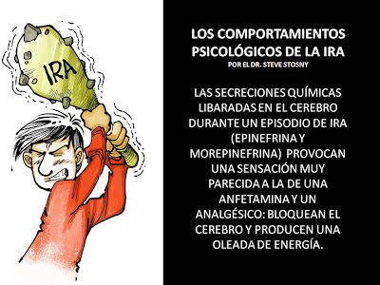

Slide 8
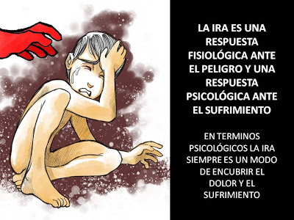
Crea zonas de silencios representacionales, dificultando el pensamiento: ante los maltratos en la niñez, se pierde la posibilidad de diferenciar sensaciones, con una parte muerta y necesitan ser sacudidos, suelen buscar el peligro, drogarse, golpear/ se contra el mundo buscando sensaciones fuertes.

Slide 10
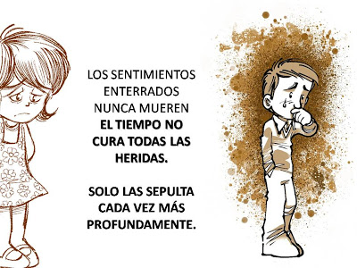
No hay empatía- hay apatía: pulsión de muerte, no registra afectos
Confusión de identidad: adquieren identidad con aquello que los otros le suponen: malo-tonto.
Repetición de la vivencia en la vida adulta: activa-pasiva repetición de un dolor.

Slide 11
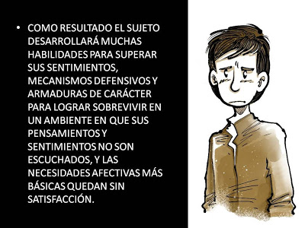
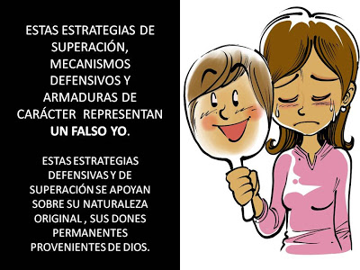
No hay empatía- hay apatía: pulsión de muerte, no registra afectos.
Confusión de identidad: adquieren identidad con aquello que los otros le suponen: malo-tonto.
Repetición de la vivencia en la vida adulta: activa-pasiva repetición de un dolor.

Slide 12
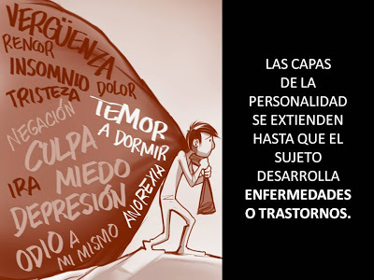

Slide 13
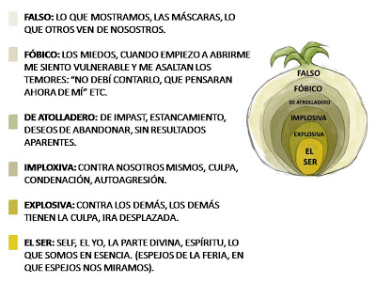
Nada justifica la violencia

